Slide 1
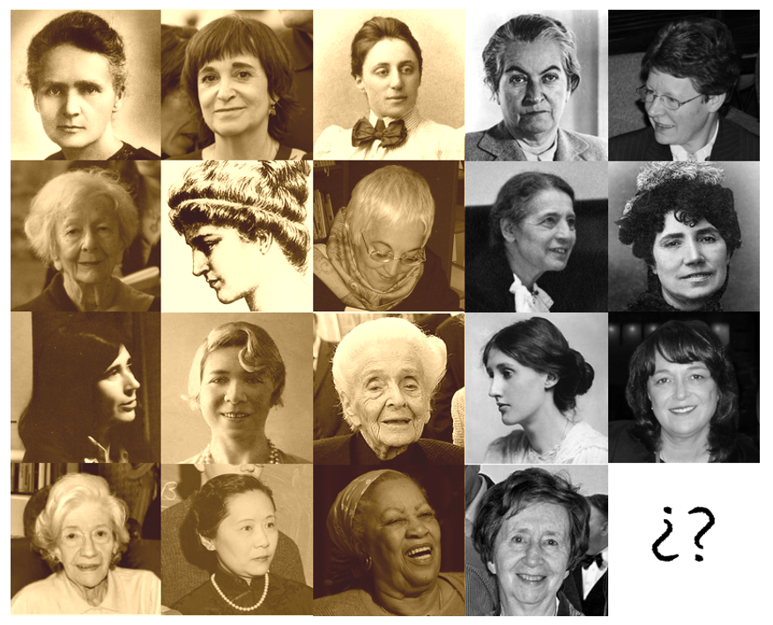



Martxoak 1, ostirala, 15:30etan, 8. informatika gelan
Viernes 1 marzo, 15:30, Aula de informática 8
Wi
k
i
K
e
d
a
d
a
EMAKUMEAK WIKIPEDIAN IKUSGAI EGIN NAHI?
¿Nos ayudAS A hacerlas visibles en Wikipedia?

